Slide 1
муниципальное бюджетное дошкольное образовательное учреждение №120 «Детский сад общеразвивающего вида» Экологическая тропа: «В гостях у Березки» Выполнили: Т.В. Чаркина, воспитатель Кемерово 2019г.

Slide 2
« Человек был и всегда остаётся сыном природы,
и, то, что роднит его с природой,
должно использоваться для его приобщения
к богатству духовной культуры»
В.А. Сухомлинский
Цель: Создание условий для формирования у детей экологической культуры и эстетическое благоустройство территории МБДОУ №120
Задачи:
Развитие экологической воспитанности, познавательной активности детей при работе на экологической тропе;
Формирование навыков наблюдательности, бережного отношения к природе;
Создания условий для психологического комфорта у детей, благоустройства территории МБДОУ совместно с родителями.

Slide 3
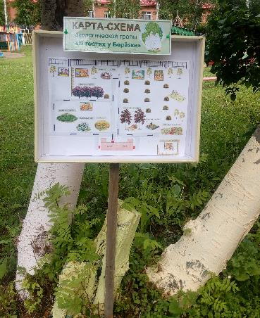
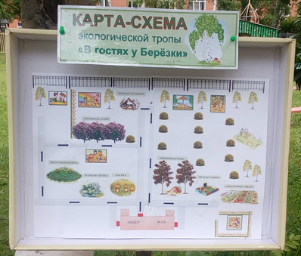
Этапы реализации: Изучив и детально обследовав территорию дошкольного учреждения мы выделили наиболее интересные объекты для исследования природы воспитанниками. И нами было решено разработать и создать Экологическую тропу «В гостях у Березки».
Создание экологической тропы начали с постановки целей и задач, определения темы и составления карты-схемы с детальным нанесением маршрута объектов исследования в виде картинок.

Slide 4
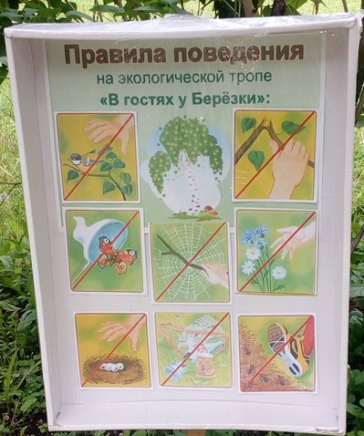
После чего составили правила поведения для дошкольников при работе на экологической тропе.

Slide 5
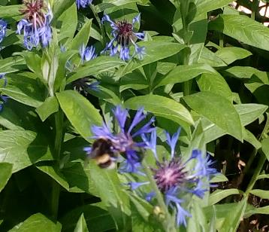
Маршрут по экологической тропе начинается с знакомства с «Пасекой», которую мы организовали для формирования навыков наблюдений за жизнью насекомых, их продолжительностью активной жизни в разное время суток и умения делать выводы при сопоставлении увиденных фактов. Благодаря этой части тропы в процессе наблюдения мы с ребятами выяснили, что в первую половину дня активно собирают нектар и опыляют цветы только такие насекомые как шмели, а во вторую половину дня к ним присоединяются пчелы и осы.

Slide 6
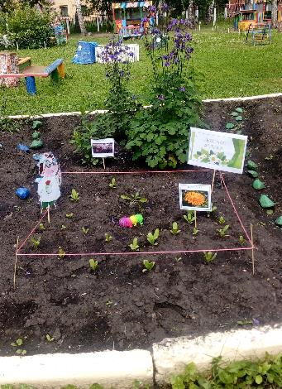
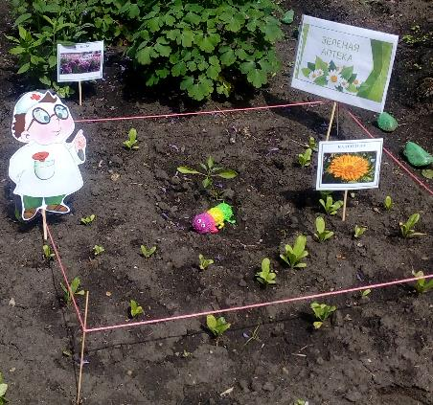
После чего воспитанники отправляются к «Зеленой аптеке», где могут познакомиться с лекарственными растениями, с их применением в лечебных целях, а так же оценят декоративную прелесть растений.

Slide 7
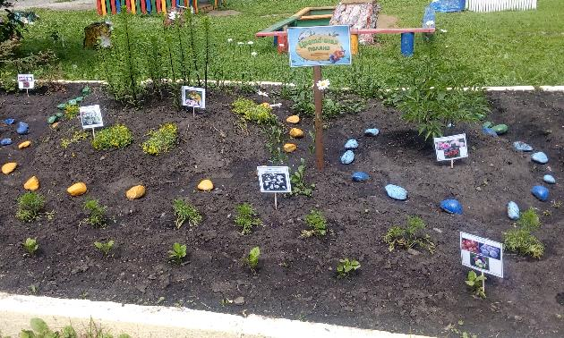
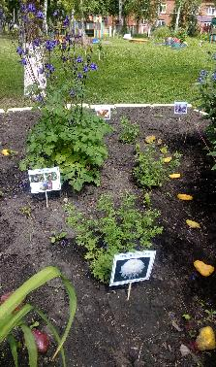
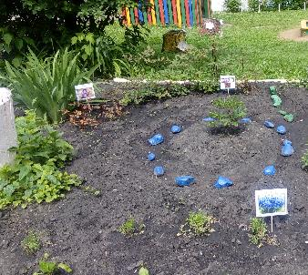
Затем ребята отправятся на «Цветочную поляну». На которой познакомятся с разными видами декоративных растений существующих в природе. А так же ,когда растения вырастут и начну цвести, « Цветочная поляна» будет нести функцию эстетического украшения территории нашего дошкольного учреждения.

Slide 8
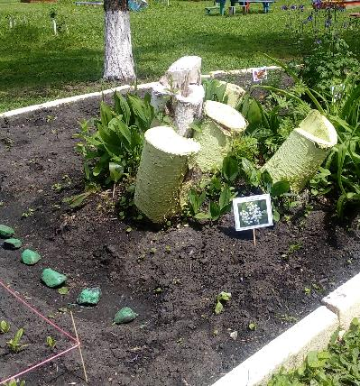
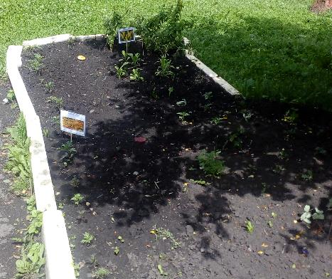
Так как в пространственной среде «Цветочной поляны» есть пеньки - это дает возможность воспитывать у дошкольников уважительное и почтительное отношение к старым деревьям и пням, бережное отношение к окружающей природе, к любому объекту живой и неживой природы. А так же дает возможность показать как можно дать вторую жизнь погибшему дереву.

Slide 9
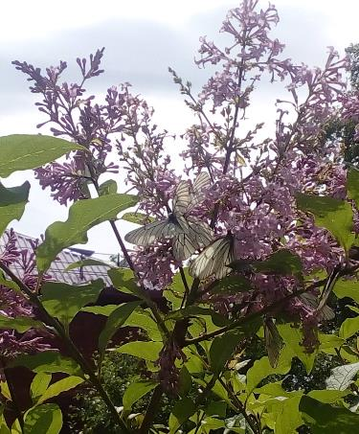
После знакомства с различными видами цветов ребята отправляются к «Сиреневой аллее». Этот общеизвестный кустарник или деревцо из семейства масличных. Цветки лилово-фиолетовые, разных оттенков, с сильным ароматом. Здесь воспитанники имеют возможность не только рассматривать кустарник и его цветы, но и наблюдать за тем как бабочки капустницы собирают нектар.

Slide 10
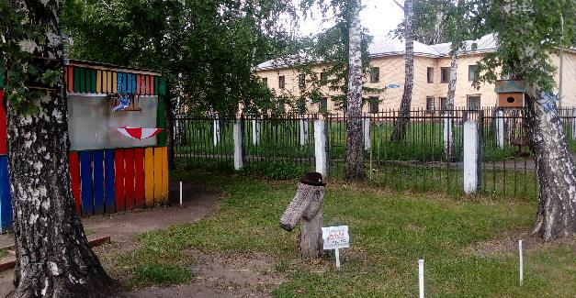
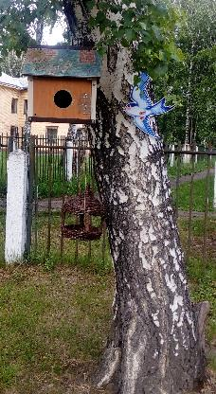
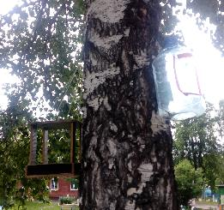
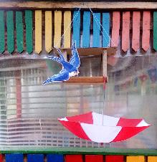
Чтобы познакомить детей с разновидностью птиц, научить отличать зимующих и перелетных птиц, их значение в природе, воспитывать трудолюбие, доброе отношение к птицам. Иметь возможность наблюдать за жизнью птиц в разное время года. Для всего этого нами была организованна «Птичья Столовая».

Slide 11
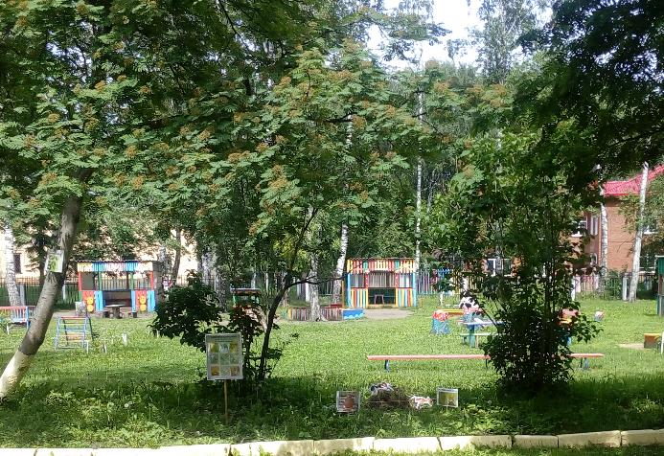
Не большую площадь дошкольного учреждения занимает плодовая культура, которую мы назвали «Рябиновая роща». В летнее время года цветение рябины обильное, дерево словно окутано белой ажурной пеной, что придает растению необыкновенно красивый вид. Цветки мелкие, без запаха, собраны в кисти. А плоды будут радовать нас своим ярко-красным цветом даже в зимнее время года.

Slide 12
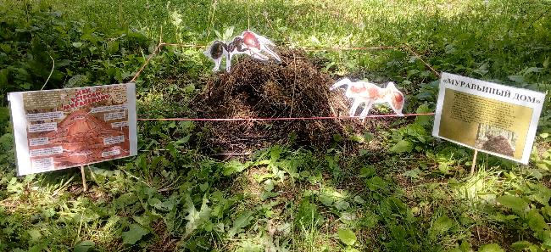
Конечно же, каждый человек, побывавший в лесу, сталкивался с муравьиными домиками. И мы решили создать модель такого «Муравьиного домика», сооруженный из веточек и опавшей хвои. Где воспитанники узнают наглядно об укладе жизни семьи муравьев, увидят как устроен муравейник изнутри, познакомятся с видами муравьев.

Slide 13
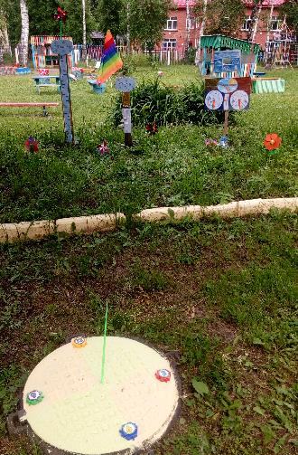
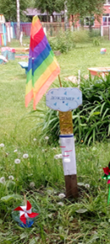
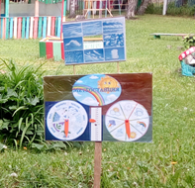
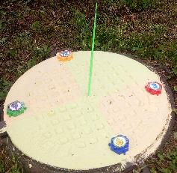
Для наблюдений и изучения явлений природы (осадки, направление ветра) нами была организованна (пока еще не большая, но очень важная) площадка - «Метеостанция». Здесь воспитанники могут определять погоду, что развивает наблюдательность, умение делать выводы, обобщать, – все это необходимо для общего развития ребенка. Метеостанция с размещенным на ней специальным оборудованием, предназначена для обучения детей элементарному прогнозированию состояния погоды. Оборудование детской метеостанции включает в себя: Снегомер- прибор для измерения уровня снега в зимнее время года; Термометр – прибор для изменения температуры воздуха; Дождемер – прибор для измерения количества осадков; Флюгер — прибор для определения направления и силы ветра; Солнечные часы- прибор для измерения времени суток. Определитель облаков –прибор для определения вида облака

Slide 14
И заканчивается наша экологическая тропа «Аппетитным огородом». На котором ребята совместно с родителями и воспитателями высаживают овощи, за которыми ухаживают и наблюдают за их ростом.

